Slide 1
Las actividades económicas y los cambios en los paisajes durante el Porfiriato
Aprendizajes esperados: Identifica actividades económicas, comunicaciones y transportes que cambiaron la entidad durante el Porfiriato.
https://www.youtube.com/watch?v=Jo1pdYwzBiM
https://www.youtube.com/watch?v=xBsZLayWSCI

Slide 2
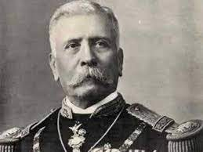
El Porfiriato
1876 - 1911

Slide 3
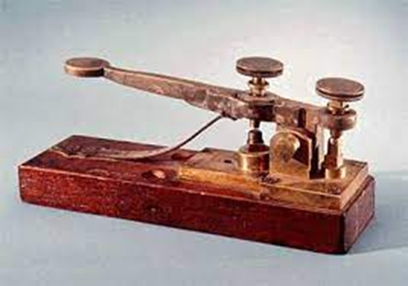
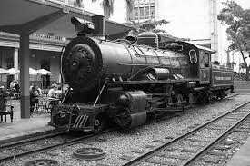
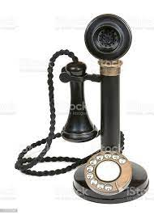
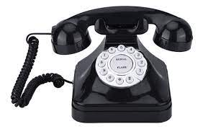

Slide 4
El Porfiriato Se conoce como Porfiriato al periodo durante el cual gobernó Porfirio Díaz como presidente de la república mexicana, es decir, entre 1876 y 1911. Porfirio Díaz fue odiado por muchos y admirado por otros. Sus enemigos políticos le recriminaban principalmente su abuso del poder, pues fue el presidente que ha gobernado el país por más tiempo.

Slide 5
Se le llamó dictador, es decir, que concentraba el poder. Se le acusó de favorecer a unas cuantas personas cercanas a él y dejar en la miseria a la gran mayoría de la población campesina y obrera del país.

Slide 6
Ciertamente, la elite porfiriana poblana gozó de muchos lujos durante este periodo: los hacendados y los dueños de las fábricas en Puebla se enriquecieron gracias a la explotación de los campesinos y obreros; se organizaban clubes y banquetes para que la alta sociedad poblana se divirtiera; se abrieron tiendas y almacenes selectos, y se construyeron casas esplendorosas decoradas con muebles y objetos traídos de Europa.

Slide 7
Por otra parte, estaban los simpatizantes con la forma de gobernar de Porfirio Díaz, quienes apreciaban ante todo la paz y el orden que él había logrado imponer en el país tras siete décadas de guerras continuas (la guerra de Independencia, las continuas guerras civiles y las invasiones extranjeras). La mano dura que caracterizó al Porfiriato disminuyó los asaltos en los caminos y favoreció las inversiones extranjeras en el país, lo cual muchos comerciantes e industriales vieron con buenos ojos.

Slide 8
Durante el Porfiriato, el campo poblano produjo grandes cantidades de alimentos y productos agrícolas (cueros, fibras, tintes) que luego eran vendidos en Estados Unidos, Europa y América Latina.

Slide 9
Junto con el mercado internacional creció también la demanda de alimentos y productos agrícolas en la misma república mexicana. Las ciudades estaban creciendo con rapidez y las poblaciones demandaban mayores cantidades de carne, cuero, granos, legumbres, fibras, leche y derivados. Además, los productores agrícolas obtuvieron apoyo del gobierno para conseguir financiamientos y mano de obra barata.

Slide 10
Las haciendas Los hacendados fueron los mayores beneficiarios de la riqueza del campo. Un hacendado era el dueño de una hacienda, es decir, una propiedad que contaba con una casa principal, viviendas para los campesinos, establos, corrales y grandes extensiones de tierra para cultivar.

Slide 11
Las haciendas llegaban a ser verdaderos poblados, con su propia escuela e iglesia; también se cultivaban diferentes especies de granos y plantas, se criaba ganado y se elaboraban productos y alimentos con la materia que ahí mismo se producía, como ladrillos, tejas, quesos, cajeta, hilos de fibra de maguey o de algodón.

Slide 12
El trabajo en una hacienda requería, por lo tanto, de muchos campesinos y rancheros, quienes ofrecían su trabajo a los hacendados a cambio de comida y techo. Otras veces los hacendados rentaban las tierras a los campesinos para que éstos pudieran cultivar sus propios alimentos.

Slide 13
Entre las principales haciendas del estado podemos nombrar la de Teziutlán, que se posicionó como un importante centro de producción de maíz, cebada y frijol. La de Huauchinango sobresalió por su caña de azúcar, café y cacahuate. Izúcar de Matamoros tuvo enormes ganancias gracias al aumento del precio del azúcar, pues recordemos que Izúcar fue uno de los principales productores de caña en la república. Otras haciendas en el valle de Atlixco compartieron este éxito.

Slide 14
Ahora bien, no toda la población rural se vio favorecida por el desarrollo de las haciendas durante el Porfiriato. La mayoría de los habitantes del campo era indígena y desde la época virreinal los hacendados les habían quitado sus tierras. Si a esto agregamos que muy pocos indígenas del campo sabían leer y escribir, o hablar correctamente el español, es fácil imaginar que se dieron muchos abusos en su contra.

Slide 15
Conforme crecía la demanda de alimentos, los hacendados y propietarios de grandes rancherías presionaron para que los límites de sus propiedades fueran ganando terreno sobre las parcelas de las comunidades indígenas, apropiándose así de los ríos, lagos y otros recursos de agua.

Slide 16
La situación desesperada en la que se encontraban los campesinos en Puebla y en el resto de la república originó que muchos líderes comunitarios emprendieran luchas por el mejoramiento de las condiciones de vida de los campesinos mexicanos. Porfirio Díaz fue obligado a dejar la presidencia y el periodo que conocemos como Porfiriato llegó a su fin en 1911.

Slide 17
Puebla había vivido un periodo de progreso económico, pero el injusto repartimiento de la riqueza dejaba a la gran mayoría de la población del estado en la pobreza.

